Slide 1
Défi maths CE1
N°3
Lyto à Marseille
Ecole élémentaire de Sarreinsming

Slide 2
Nous avons commencé par regarder les différents symboles de la légende, et nous les avons aussi cherchés sur le plan.

Slide 3
Nous avons ensuite numéroté toutes les étapes du trajet de Lyto dans Marseille.

Slide 4
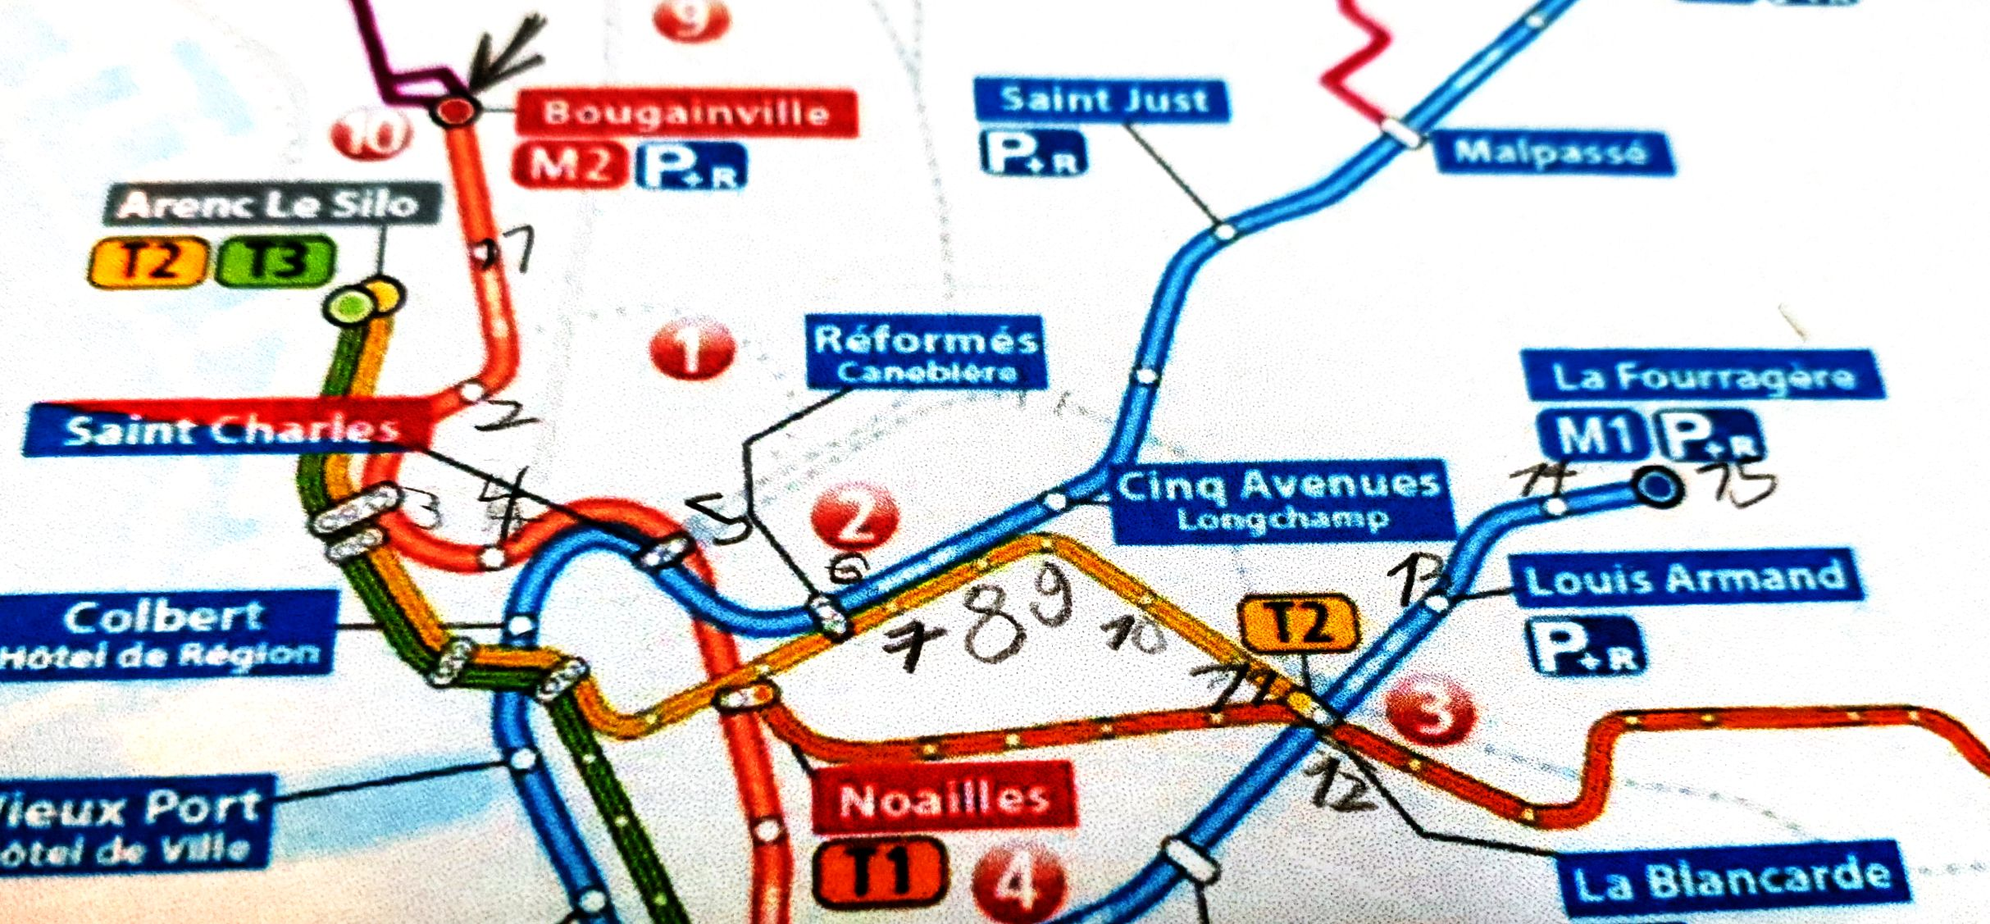
Nous avons ensuite numéroté toutes les étapes du trajet de Lyto dans Marseille sur le plan.
A chaque correspondance, nous avons compté le nombre de stations suivantes, pour ne pas nous tromper de direction.
Lyto commence son trajet dans le métro M2.
Au n°5, Lyto va dans le métro M1.
Au n°6, Lyto va dans le tram T2.
Et au n°12, il retourne dans le métro M1.

Slide 5
A la fin, au n°15 Lyto arrive à la station La Fourragère.

